Slide 1

COLUMBIA STREAMING MOVIE COMPANY
Customer Churn Analysis
Movies House for You!
BI29 _Bảng E_Group 6

Slide 2

Giới thiệu về bộ Dữ liệu và Vấn đề phân tích
Các Nội Dung Chính
Import và Xử lý dữ liệu
Phân tích và đưa ra hướng Giải quyết vấn đề

Slide 3
Giới thiệu công ty
Columbia Streaming Company là Công ty cung cấp dịch vụ xem phim trực tuyến dành cho mọi lứa tuổi tại Mỹ. Công ty tạo ra doanh thu từ các gói xem phim có thu phí và dịch vụ quảng cáo.

Slide 4
Vấn đề phân tích
Trong tháng giữa năm Công ty tổng hợp lại các dữ liệu và phân tích tình hình kinh doanh , một vấn đề lớn xuất hiện là có tới 55% số khách hàng của công ty đã rời đi và sử dụng dịch vụ của đối thủ. Công ty yêu cầu Ban Phân tích dữ liệu kinh doanh tìm hiểu nguyên nhân và đưa ra hướng giải quyết vấn đề khách hàng hủy gói dịch vụ.

Slide 5
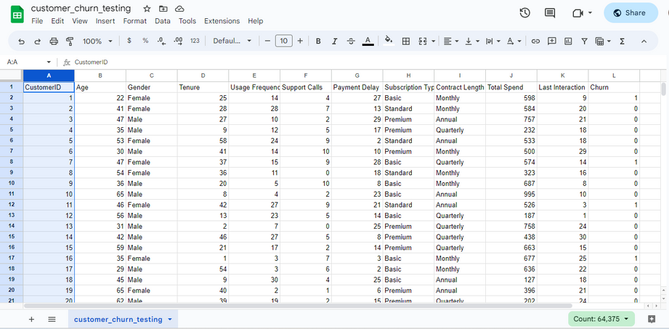
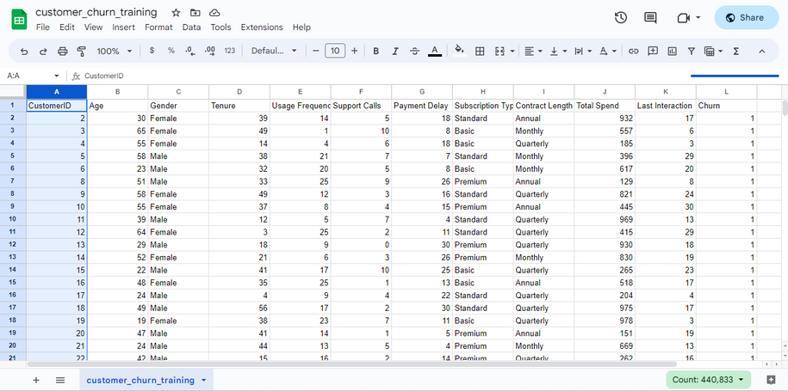
Bộ Dữ Liệu
customer_churn_testing.csv
customer_churn_training.csv

Slide 6
CUSTOMER ID: MÃ KH
Age: tuổi
GENDER: GIỚI TÍNH
TENURE: THỜI GIAN SỬ DỤNG GÓI XEM PHIM (ĐƠN VỊ: THÁNG)
USAGE FREQUENCY: SỐ LẦM XEM PHIM (ĐƠN VỊ: THÁNG)
SUPPORT CALLS: SỐ CUỘC GỌI YÊU CẦU HỖ TRỢ (ĐƠN VỊ: THÁNG)
PAYMENT DELAY: SỐ LẦN THANH TOÁN TRỄ (ĐƠN VỊ: THÁNG)
SUBSCRIPTION TYPE: LOẠI GÓI DỊCH VỤ
CONTRACT LENGTH: THỜI HẠN CỦA GÓI XEM
TOTAL SPEND: TỔNG CHI TIÊU
LAST INTERACTION: SỐ NGÀY CÁCH ĐÂY KH ĐÃ XEM PHIM
CHURN: KH ĐÃ HỦY GÓI HAY CHƯA

Slide 7



Import và Xử lý dữ liệu
Các công cụ được dùng
Dữ liệu gốc
Tìm hiểu bộ dữ liệu và Xử lý dữ liệu
Trực quan dữ liệu

Slide 8
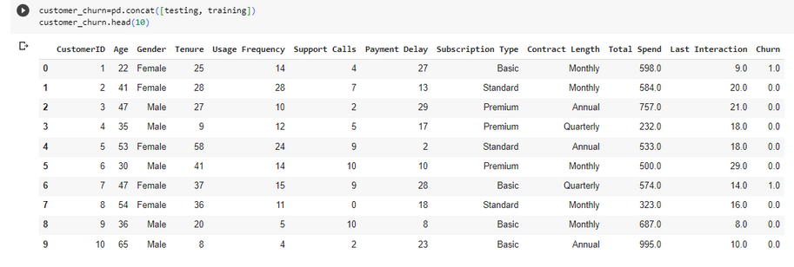
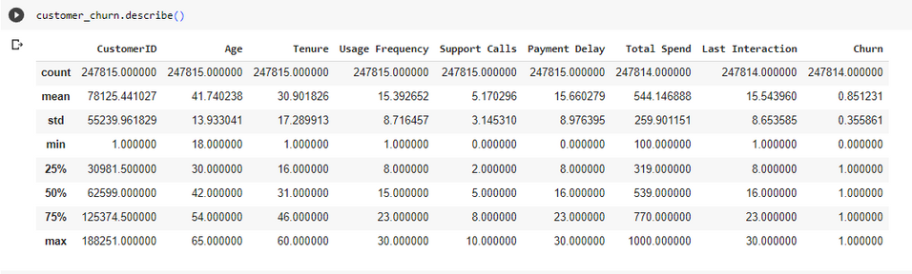
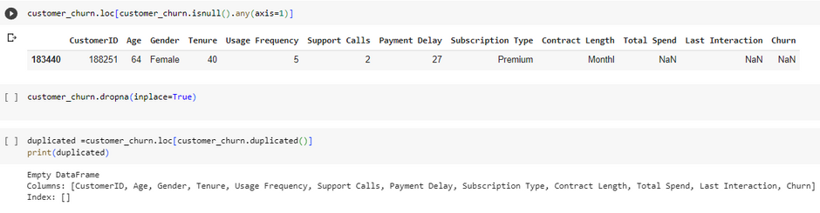
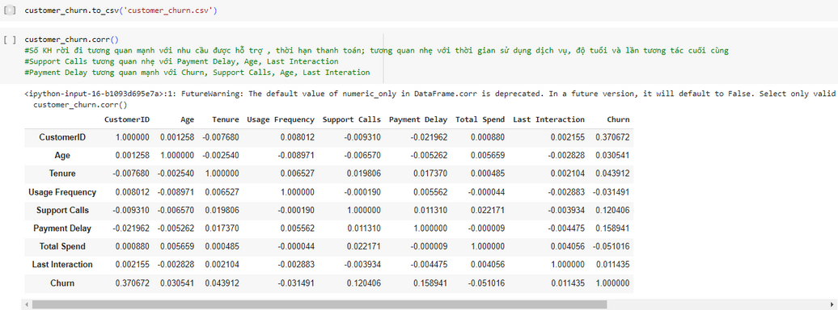
1
Review 2 files dữ liệu và kết hợp thành 1 file
Xem các chỉ số thống kê
Kiểm tra giá trị null, trùng lặp
Kiểm tra tính tương quan giữa các cột

Slide 9
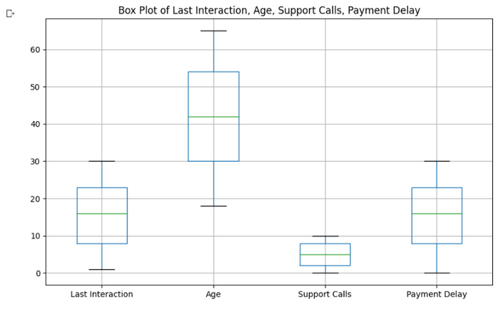
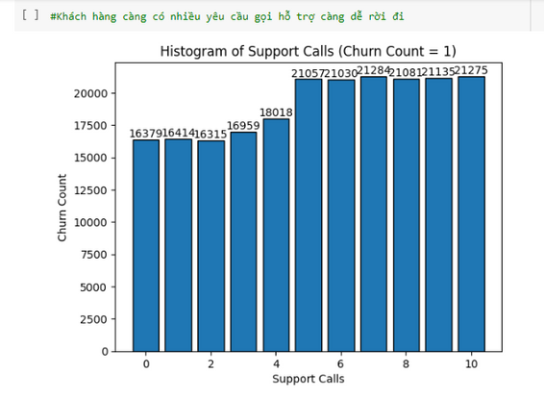
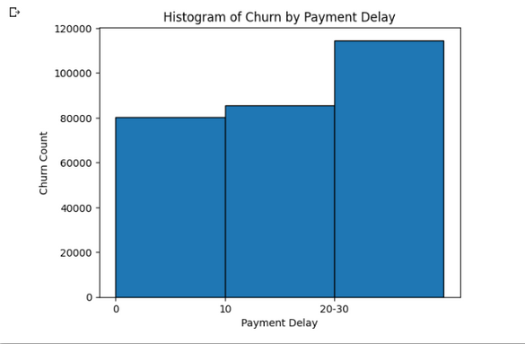
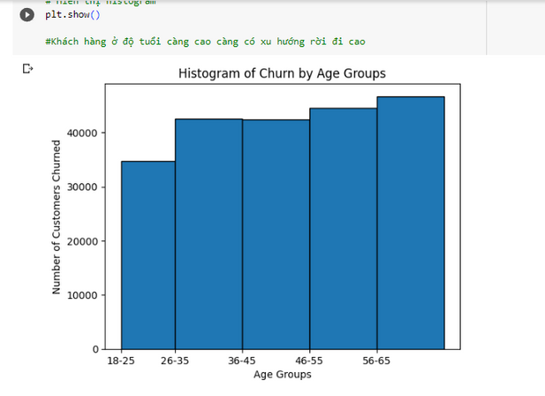
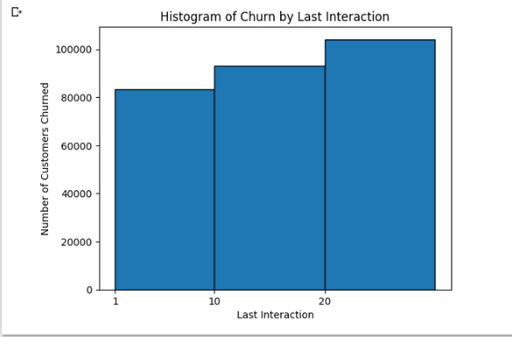
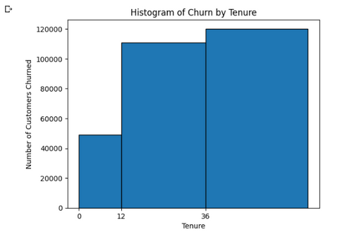
2
KH càng yêu cầu hỗ trợ nhiều càng dễ rời đi
KH thanh toán càng trễ càng dễ rời đi
Kiểm tra giá trị ngoại lai
Kh càng lớn tuổi càng dễ rời đi
KH xem phim cách đây càng lâu càng dễ rời đi
KH sử dụng dịch vụ càng lâu càng dễ rời đi

Slide 10

3 Sử dụng bộ tính toán tích hợp trên Power BI để tạo ra những bảng tính toán nhằm mục đích so sánh và phân tích doanh nghiệp

Slide 11
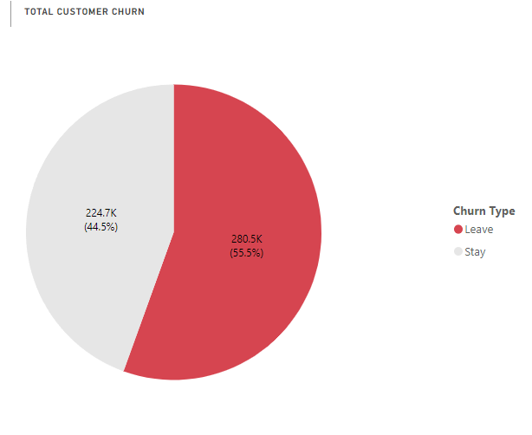
Tổng quan về tình hình khách hàng rời đi
Trong 505.206 KH có khoảng 280.490 KH rời đi, tương ứng 55.5%. Đây là một con số báo động tới hoạt động kinh doanh của Công ty.
=> Nguyên nhân do đâu?

Slide 12
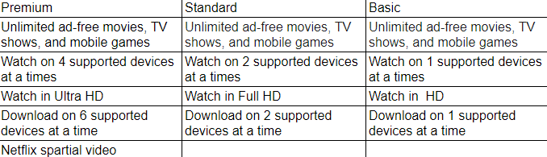
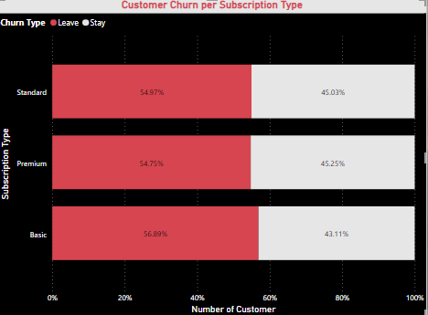
1 Tỷ lệ KH rời đi theo các gói xem phim
1 Ở cả ba gói xem Premium, Standard, Basic số lượng KH rời đi đều chiếm trên 54% trên tổng KH, riêng gói Basic có tỷ lệ rời đi cao nhất 56,89%.
=> Có phải KH chưa hiểu rõ tính năng của các gói xem phim nên chọn sai gói. Hay KH chưa hài lòng về giá, dịch vụ chăm sóc KH, không được đổi sang gói xem phim khác?

Slide 13
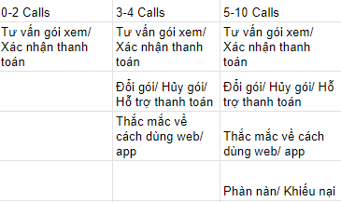
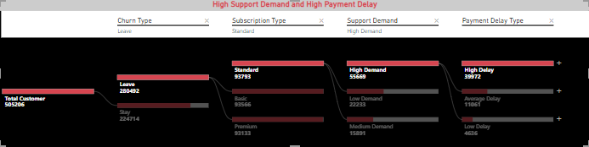
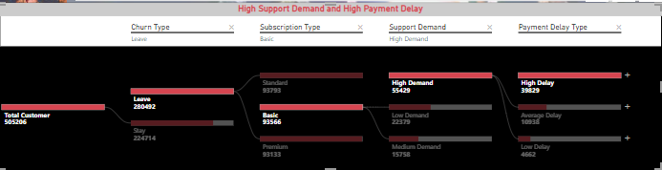
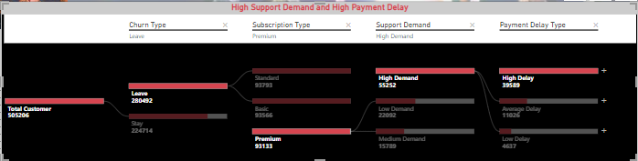
Nguyên nhân: Dịch vụ hỗ trợ KH kém
Tỷ lệ KH rời đi cao ở cả ba gói xem do nhiều KH có nhu cầu hỗ trợ cao (từ 5-10 cuộc gọi đến/ tháng) và KH không được giải đáp kịp thời hoặc thỏa đáng dẫn tới KH chần chừ hoặc không muốn thanh toán nữa.

Slide 14
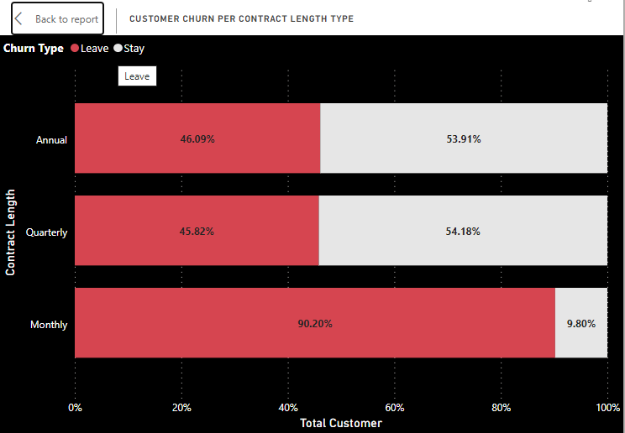
2 Tỷ lệ KH rời đi theo thời hạn đăng ký
Số KH đăng ký gói xem theo tháng có tỷ lệ rời đi cao nhất với hơn 90%. Trong khi đó, số KH đăng ký gói năm và quý cũng có tỷ lệ rời đi cao với gần 50% KH.
=> Nguyên nhân nào KH đăng ký xem
gói tháng lại hủy nhiều như vậy?

Slide 15
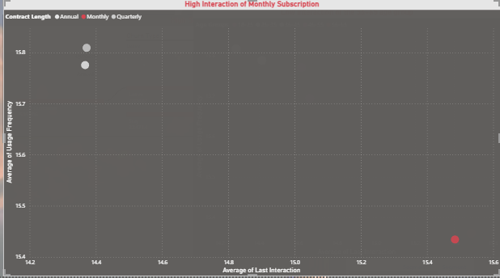
Nguyên nhân: Danh sách phim không đa dạng và KH chưa có trải nghiệm tốt
KH đăng ký gói tháng có xu hướng xem ít lần nhất (theo số lần xem trung bình/ tháng) và tương tác ít nhất (theo lần xem trung bình gần đây nhất) so với gói năm và gói quý do họ chưa tìm được phim phù hợp hoặc trải nghiệm xem phim không tốt khiến họ tương tác kém và có thể rời đi bất kỳ khi nào họ muốn. Đây là nhóm KH chưa chắc chắn sẽ xem phim lâu dài trên nền tảng.

Slide 16
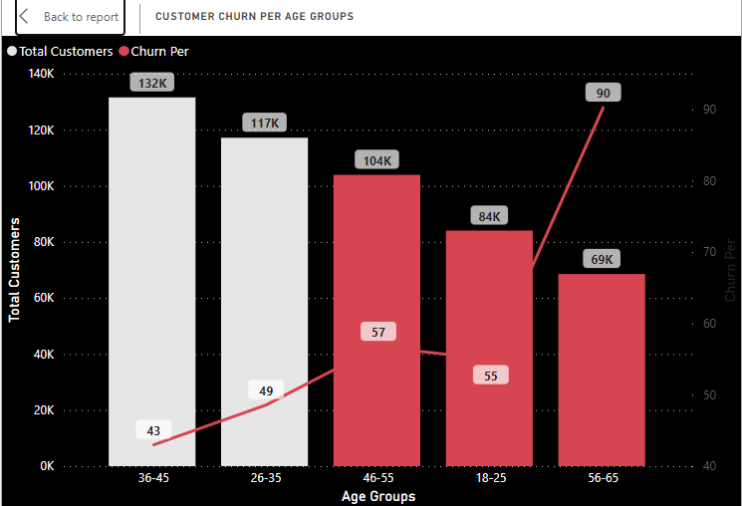
3 Tỷ lệ KH rời đi theo các nhóm tuổi
KH thuộc nhóm tuổi 36-45 và 26-35 có tỷ lệ ở lại cao hơn tỷ lệ rời đi. Ngược lại số KH rời đi cao hơn ở nhóm tuổi 56-65, 46-55, 18-25 (lần lượt chiếm 90%, 57%, 55%).
=> KH ở 2 nhóm lớn tuổi nhất và KH ở nhóm trẻ tuổi nhất có đặc điểm gì mà có tỷ lệ rời đi cao? Liệu danh sách phim, chính sách các gói xem phim trên nền tảng có đang khiến 3 nhóm KH này hài lòng và duy trì gói xem?

Slide 17
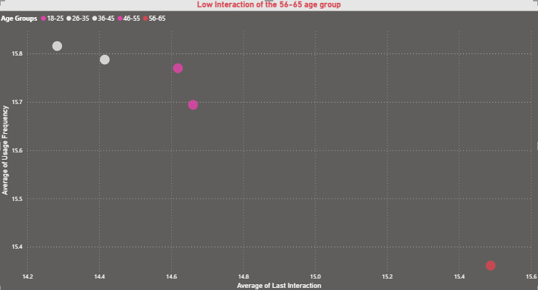
Nguyên nhân: Không có thói quen xem phim trực tuyến ở nhóm KH lớn tuổi và thói quen xem phim không trả phí ở nhóm KH trẻ tuổi
KH thuộc nhóm tuổi 56-65 và 46-55 tương tác kém nhất (theo số lần xem trung bình/ tháng và lần xem trung bình gần đây nhất) có thể do họ không có thói quen xem phim trực tuyến và có thể do danh mục phim chưa phù hợp với lứa tuổi.
KH thuộc nhóm tuổi trẻ nhất 18-25 tương tác kém thứ ba có thể do họ chưa có thu nhập ổn định nên không có thói quen xem phim trả phí. Thay vào đó, họ sẽ tìm đến những nền tảng xem phim lậu.

Slide 18
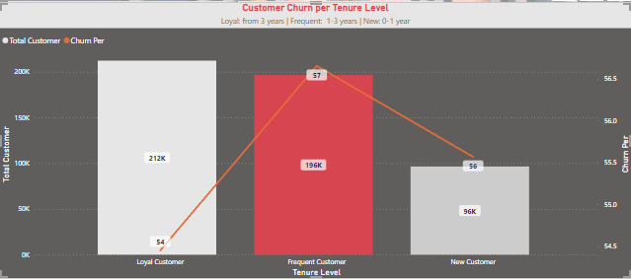
4 Tỷ lệ KH rời đi theo tổng thời gian KH đã xem phim trên nền tảng
Tỷ lệ rời đi ở nhóm KH Frequent (đã xem từ 1-3 năm)cao nhất 57%. Sau đó là nhóm KH New (mới xem 0-1 năm) 56% và nhóm KH Loyal (đã xem trên 3 năm) 54%.
Nhóm KH Frequent bắt đầu chán và đòi hỏi nhiều trải nghiệm mới hơn trong khi nhóm KH New đang làm quen với nền tảng và KH Loyal đã có trải nghiệm tương đối ổn định với nền tảng.

Slide 19
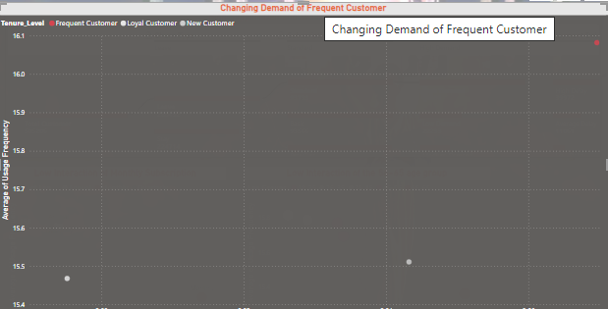
Nguyên nhân: KH dùng thường xuyên (1-3 năm) bắt đầu yêu cầu các tính năng mới hoặc thay đổi nhu cầu xem phim
KH thuộc nhóm Frequent Customer đã xem phim 1-3 năm sẽ bắt đầu cảm thấy nhu cầu của mình thay đổi. Họ có thể không hài lòng với dịch vụ xem phim hiện tại và yêu cầu các tính năng mới. Nếu đối thủ đáp ứng nhu cầu của họ thì họ sẽ dễ dàng tìm tới đối thủ.

Slide 20
Tổng kết nguyên nhân và đề ra hướng giải quyết
4 KH dùng thường xuyên (1-3 năm) bắt đầu yêu cầu các tính năng mới hoặc thay đổi nhu cầu xem phim
3 Không có thói quen xem phim trực tuyến ở nhóm KH lớn tuổi và thói quen xem phim không trả phí ở nhóm KH trẻ tuổi
1 Dịch vụ hỗ trợ KH kém (54%-56.8% KH yêu cầu từ 5 calls/tháng)
KH rời đi (55.5%)
2 DS phim không đa dạng và cập nhật; trải nghiệm xem phim kém khiến KH đăng ký gói monthly tương tác ít nhất và dễ dàng rời đi

Slide 21

Đào tạo lại kịch bản cho nhân sự hỗ trợ KH
Truyền thông chi tiết về các gói xem, chi phí, chính sách đổi gói xem, phương thức thanh toán, đường dây hỗ trợ giải quyết khiếu nại về dịch vụ trên trang web, app, các trang truyền thông của Công ty.
1 Dịch vụ hỗ trợ KH kém (54%-56.8% KH yêu cầu từ 5 calls/tháng)
Xây dựng tổng đài và chat bot tự động hóa tư vấn KH để đáp ứng kịp thời nhu cầu hỗ trợ của KH

Slide 22

Hợp tác mua lại bản quyền từ các nhà sản xuất phim, tv shows. Liên kết cập nhật danh mục phim khi có phim mới ra mắt. Đa dạng danh mục phim cho các nhóm tuổi khác nhau.
2 DS phim không đa dạng và cập nhật; trải nghiệm xem phim kém khiến KH đăng ký gói monthly tương tác ít nhất và dễ dàng rời đi
Hợp tác với các nhà sản xuất phim, tv shows để tính phí người xem dựa trên từng bộ phim/ tv shows (không mua lại bản quyền mà KH xem bộ phim nào thì trả phí cho bộ phim đó).
Xây dựng mô hình gợi ý phim dựa trên tương tác của KH trên nền tảng hoặc theo yêu cầu của KH.

Slide 23

Định vị lại nhu cầu của KH theo các nhóm tuổi. Từ đó cập nhật danh mục phim phù hợp để đáp ứng nhu cầu xem phim của KH.
3 Không có thói quen xem phim trực tuyến ở nhóm KH lớn tuổi và thói quen xem phim không trả phí ở nhóm KH trẻ tuổi
Kiểm tra lại giao diện người dùng hiện tại có dễ sử dụng không, có gây khó khăn sử dụng cho nhóm KH lớn tuổi không. Nếu có Công ty cần nghiên cứu sửa đổi.
Hiện tại nền tảng mới có trên web, app. Công ty nghiên cứu đưa nền tảng lên TV để tiếp cận nhóm KH lớn tuổi
Xem xét đưa ra gói xem phim thử cho nhóm KH 18-25 với chi phí rẻ hơn và tăng các chương trình khuyến mại.

Slide 24
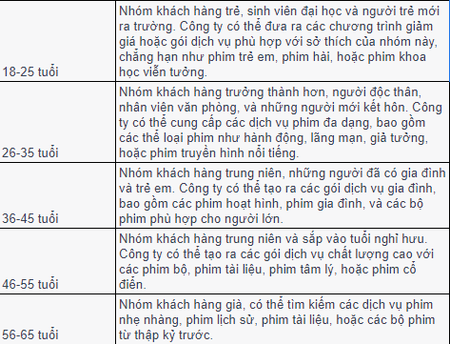

Slide 25

Cập nhật danh mục phim. Bắt buộc có các bộ phim, tv shows đang rival trên mạng.
Hỗ trợ chuyển đổi giữa các gói cước và thời hạn gói cước cho KH dễ dàng hơn.
4 KH dùng thường xuyên (1-3 năm) bắt đầu yêu cầu các tính năng mới hoặc thay đổi nhu cầu xem phim
Nắm bắt tâm lý của KH ở từng nhóm và đưa ra các chương trình chăm sóc phù hợp.

Slide 26
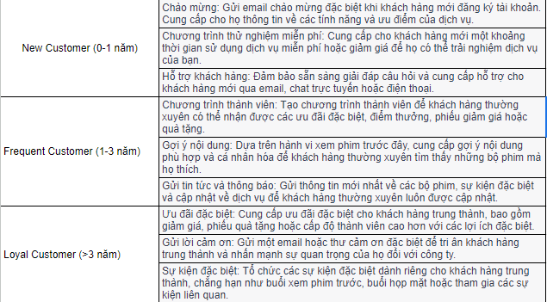

Slide 27
Thank You.

